Slide 1

범죄학2 제6주 – 범죄별 특징 및 대책
남재성 교수

Slide 2
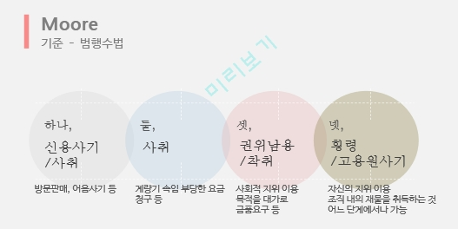
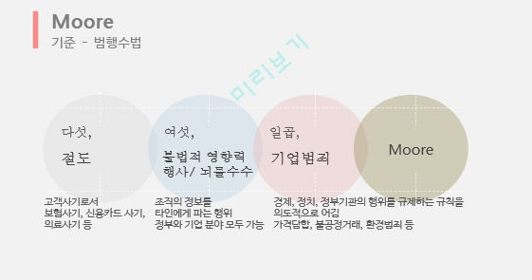
1-1. 화이트칼라 범죄 - 의의
초기의 개념 정의
- 화이트칼라 범죄 개념을 최초로 사용한 서덜랜드(Sutherland)는 "명망 있는 사회적 지위가
높은 사람들이 그 직업상 저지른 범죄’’라고 규정하였음. 여기에서 그가 염두에 둔 것은 과대
사기 광고, 부당노동행위, 리베이트 · 금융사기, 특허권사기, 세금포탈, 가격담합 등의 범죄
현대적 개념
- 오늘날에는 화이트칼라 범죄의 개념이 행위주체의 속성이 아니라, 행위의 속성에 초점을 맞
추어 확대되는 경향임. 따라서 오늘날에는 ＂존중받는 합법적인
직업활동을 하는 과정에서 이욕적 동기에 따라 개인이나 집단에 의해 저질러진 법률 위반행
위’’로 정의되고 있음
- 이는 화이트칼라 범죄 개념의 확산 현상이라고 할 수 있고, 전문 직업인의 범죄행위라고 할
수 있음. 그러나 일반시민까지 포함하는 것은 아님
의의
- 화이트칼라 범죄의 중시경향은 과거의 고정관념안 ‘범죄란 사회에서 낙오된 자들의 전유물’
이라는 생각을 타파하는 데 기여하였음. 즉 사회적으로 높은 지위에 있는 사람들도 직무와
관련된 전문지식이나 지위를 이용하여 범죄를 저지르는 경우가 많다는 것을 인식시켜 줌
- 화이트칼라 범죄는 경제발전에 의한 소득증대로 중산층이 두터워지면서 매우 빠른 속도로
확산되고 있어 중요한 형사정책 문제의 하나로 대두되고 있음

Slide 3
1-2. 화이트칼라 범죄 - 특징
(1) 화이트칼라 범죄는 자신의 직업적 전문지식을 활용하여 계획적이고 매우 은밀한 방법으로 이루어진다.
- 이러한 특징으로 인해 화이트칼라 범죄는 행위자의 입장에서 범죄유혹을 받기 쉽고, 업무활동에 섞여서 일어나기 때문에 적발이 용이
하지 않고 증거수집도 어려움. 그러므로 암수의 비율이 매우 높음
(2) 지능적 · 관료적 특징을 지니고 있다.
- 화이트칼라 범죄자는 하층민은 주체가 될 수 없고 최소한 사회적으로 존중받는 직업을 지닌 중류층 이상의 사람들이 주체가 된다. 따
라서 범죄자들이 형사소추 담당자들과 같은 계층에 속해 있으므로 하층부에 속하는 범죄자들과 상이하게 취급되어 선별적 형사 소추
가 가장 문제되는 분야임
- 화이트칼라 범죄의 대표적안 유형으로는 인 · 허가 내지 세금징수와 관련한 공무원범죄, 정경유착관계에서 드러나는 매우 지능적인 뇌
물수수와 돈세탁행위, 금융사고에서 나타나는 교묘한 사기 · 위조 · 횡령범죄 등임

Slide 4
1-2. 화이트칼라 범죄 - 특징
(3) 화이트칼라 범죄는 다른 범죄에 비해 피해규모가 크지만, 행위자의 규범의식이나 피해자의 피해의식이 희박하다.
- 화이트칼라 범죄자는 자기가 처벌받는 것은 단지 운이 없어서 라고 생각하는 경향이 많아 규범의식이 희박함. 따라서 위법한계를 명확히 하여
금지착오에 의한 범죄를 예방 하는 것도 중요함
- 또한 범죄자 뿐만 아니라 일반인들도 범죄피해를 직접적으로 명확히 느끼지 못하기 때문에 화이트칼라 범죄를 중대하게 보지 않는 경향이 있음.
즉, 화이트칼라 범죄는 직접적인 피해자 뿐만 아니라 대부분의 다른 사람들에게도 영향을 미치기 때문에 그 피해가 분산되어 일반인들이 그 유
해성을 심각하게 느끼지 못함
(4) 화이트칼라 범죄는 개인 뿐만 아니라 집단도 주체가 될 수 있고, 상층민의 행위라고 해서 모두 화이트칼라 범죄는 아니다.
- 화이트칼라 범죄는 ‘직무상 범죄(직업범죄)’이므로 상층민에 의해 이루어졌다 하더라도 강간 · 살인 · 폭력 등은 직무상 범죄가 아니므로 화이트
칼라 범죄라고 할 수 없음
- 또한 직업범죄라고 해서 모두 화이트칼라 범죄도 아님. 예컨대 의사의 업무상 동의 낙태 등은 직업범죄의 성격을 갖지만 화이트칼라 범죄는 아
님

Slide 5
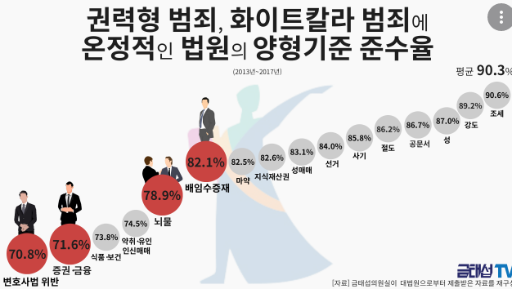
1-3. 화이트칼라 범죄 – 대책
(1) 사회적 인식과 문화풍토의 개선
- 화이트칼라 범죄의 폐해의 심각성과 중요성을 인식할 수 있도록 해야 함
(2) 법률적 대응 : 기업범죄에 대한 처벌 강화
(a) 현행 양벌규정으로는 미비 一기업의 대표자 · 임원 등 기업의 계층구조상 상위에 있는 경영자의 처벌이 요구됨
(b) 보호관찰제도를 기업에 적용할 수 있는 방안을 고려할 필요가 있음
(c) 악덕기업 공표제도(일종의 치욕형)의 도입을 검토할 필요가 있음
(d) 내부고발자제도를 활성화해야 함
(d) 우리나라는 현재 부패방지법, 범죄수익의 규제 및 처벌 등에 관한 법률, 불법정치자 금의 몰수에 관한 특례법 등을 통해 화이트칼라
범죄에 대응하고 있음
(3) 양형의 강화
(a) 전통적 범죄보다 관대한 처벌, 개인범죄보다 조직체범죄에 대한 처벌이 관대함
(b) 범죄주체가 조직체인 경우에 대한 적정한 형벌제도 마련이 요청됨
(c) 화이트칼라에 대한 적정한 형벌의 부과는 일반의 법률감정에 합치하고, 비난의식을 제고시키며, 형벌의 일반예방효과 도모에 도움이 됨

Slide 6
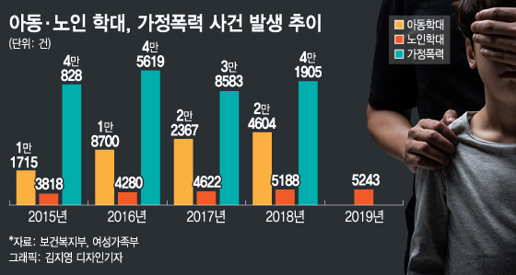
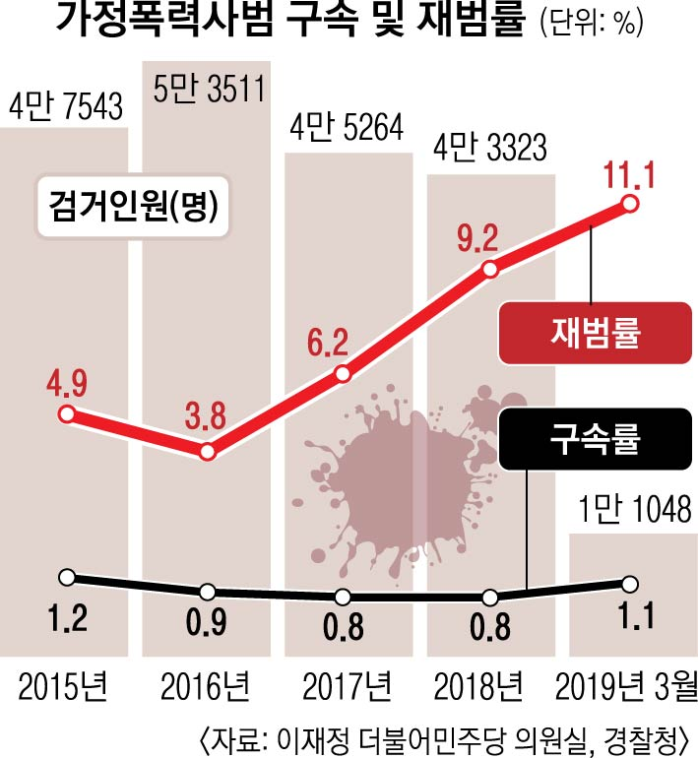
2-1. 가정폭력 – 의의
개념
- 가정폭력은 가족구성원 사이에서 발생하는 폭력을 말함. 가정폭력으로서 주로 문제가 되는 것은
부부간의 폭력, 부모의 자식에 대한 폭력 등임. 이 중 부부간의 폭력이 특히 문제되고 있음
가정폭력의 형사정책적 문제점
(1) 최근 가정폭력의 문제가 심각한 사회문제로 부각되고 있으나 형사적 개입이 소홀히 되고 있다.
- 가정폭력은 심각한 수준인데도 그간에는 형법의 보충성 원칙과 가정사불개입 원칙에 따라 형
법적 보호가 충분히 미치지 못했음. 이로 인해 그 피해정도가 증폭되어 가는 경향이었음
(2) 가정폭력은 폭력의 세습화를 초래한다.
- 폭력이 난무하는 가정은 부도덕 가정으로서 전형적인 기능결손 가정에 속함. 이러한 가정환경
은 폭력에 둔감한 상태를 야기하고 청소년 성격형성에도 영향을 미쳐 결국 소년비행 내지 범죄
의 원인으로 작용함
(3) 가정폭력은 은밀히 상습적으로 행해지지만 적발이 어려워 암수범죄가 많다.
- 가정폭력은 범행장소가 가정이라는 특수성 때문에 은밀히 자행되고, 피해자의 소극적 대처로
인해 겉으로 잘 드러나지 않는 특징이 있음

Slide 7
2-2. 가정폭력 – ‘가정폭력특별법’
가정폭력에 대한 법률적 통제필요성에 부응하기 위해 1997년 소위 ‘가정폭력특별법’ 이 제정 되었음
이 법률은 두 개의 법률로 제정되었음
그 하나는 ‘가정폭력범죄의처벌등에관한특례법(형사특별법)’ 이고, 다른 하나는 ‘가정폭력방지및피해자보호등에관한법률(복지법적 성격)’임
그러므로 가정폭력범죄의 처벌에 관한 특칙은 전자에 규정되어 있고, 후자는 형사처분의 특칙 보다는 가정폭력범죄 피해자의 보호에 관한 규
정을 두고 있음
‘가정폭력범죄의처벌등에관한특례법은 다른 형사특별법과는 달리 가정폭력범죄를 가중처벌하는 규정을 두지 않고, 오히려 보호절차를 도입함
으로써 행위자를 관대하게 처벌하는 규정을 두고 있음

Slide 8
2-3. 가정폭력 – 가정폭력 범죄의 처벌 등에 관한 특례법의 주요 내용
(1) 목 적
- 이 법은 가정폭력범죄의 형사처벌절차에 관한 특례를 정하고 가정폭력범죄를 범한 자에 대하여 환경의 조정과 성행의 교정을 위한
보호처분을 행함으로써 가정폭력범죄로 파괴된 가정의 평화와 안정을 회복하고 건강한 가정을 가꾸며 피해자와 가족구성원의 인권
을 보호 함을 목적으로 한다(제1조).
(2) 가정폭력의 정의
- ‘가정폭력'은 가정구성원 사이의 신체적 · 정신적 또는 재산상 피해를 수반하는 행위를 말하며, 가정구성원은 법률상 배우자, 직계존 ·
비속관계를 위시하여 사실혼관계, 배우 자관계에 있었던 자 그리고 계부모(繼父母) · 적모(摘母)와 子의 관계도 포함한다.
- 이와 상관없이 동거하는 친족도 가정구성원에 속한다(같은 법 제2조 1~2호)．
- 가정폭력범죄에는 상해, 폭행 체포, 감금, 협박, 명예훼손, 강요죄, 사기 · 공갈죄, 재물손괴죄 등이 열거되어 있다(같은 조3호).
- 그러나 같은 폭력범죄이면서도 성폭력범죄는 제외되어 있다. 그 이유는 성폭력범죄는 이미 성폭력범죄의 처벌법에 규정되어 있기 때
문이다.

Slide 9
2-3. 가정폭력 – 가정폭력 범죄의 처벌 등에 관한 특례법의 주요 내용
(3) 가정폭력범죄에 대한 특칙 절차
- 가정폭력범죄는 누구든지 수사기관에 신고할 수 있으며, 아동복지법과 노인복지법 등에 의하여 아동과 60세 이상 노인의 보호를 담당하는 자 내지 의료인은
신고의무까지 부과되어 있다(같은 법 제4조)．
- 피해자 또는 그 법정대리인은 행위지를 고소할 수 있을 뿐만 아니라, 형사소송법 제224조의 고소제한에도 불구하고 행위자가 자기 또는 배우자의 직계존
속인 경우에도 고소권을 행사할 수 있다(같은 법 제6조).
- 이 법률의 적용을 받는 사람은 가정보호사건으로서, 판사가 사생활보호나 가정의 평화 · 안정을 위해 필요하거나 선량한 풍속을 해할 우려가 있다고 인정할
때에는 비공개로 심리를 진행할 수 있다(같은 법 제32조 제1항).
(4) 가정폭력범죄에 대한 응급조치
- 진행중인 가정폭력범죄에 대하여 신고를 받은 사법경찰관리는 즉시 현장에 임하여 다음 각호의 조치를 취하여야 한다. 이는 가정폭력에 대한 적극적 개입주
의 재택을 의미한다.
1. 폭력행위의 제지, 행위자, 피해자의 분리 및 현행범인의 체포 등 범죄수사
2. 피해자의 가정폭력관련 상담소 또는 보호시설 인도(피해자의 동의가 있는 경우에 한한다)
3. 긴급치료가 필요한 피해자의 의료기관인도
4. 폭력행위의 재발시 제8조의 규정에 의하여 임시조치를 신청할 수 있음을 통보
5. 피해자보호명령 또는 신변안전조치를 청구할 수 있음을 고지

Slide 10
2-3. 가정폭력 – 가정폭력 범죄의 처벌 등에 관한 특례법의 주요 내용
(5) 임시조치(제29조)
(a) 판사는 가정보호사건의 원활한 조사 · 심리 또는 피해자의 보호를 위하여 필요하다고 인정한 때에는 결정으로 행위자에게 다음 각호
의 1에 해당하는 임시조치를 할 수 있다.
1. 피해자 또는 가정구성원의 주거 또는 점유하는 방실로부터의 퇴거 등 격리
2. 피해자 또는 가정구성원이나 그 주거, 직장 등에서 100미터 이내의 접근 금지
3. 피해자 또는 가정구성원에 대한 전기통신을 이용한 접근금지
4. 의료기관 기타 요양소에의 위탁
5. 국가경찰관서 유치장 또는 구치소에의 유치
6. 상담소 등에의 상담 위탁
(b) 동행영장에 의하여 동행된 가정폭력행위자 또는 제13조의 규정에 의하여 인도된 가정폭력행위자에 대하여는 가정폭력행위자가 법
원에 인치된 때로부터 24시간 이내에 제1항의 조치여부를 결정하여야 한다.

Slide 11
2-3. 가정폭력 – 가정폭력 범죄의 처벌 등에 관한 특례법의 주요 내용
(6) 보호처분(제40조~제47조)
- 가정폭력범죄에 대해 법원이 내릴 수 있는 보호처분은
(a) 가정폭력행위자가 피해자 또는 가정구성원에게 접근하는 행위의 제한,
(b) 가정폭력행위자가 피해자 또는 가정구성원에게 전기통신을 이용하여 접근하는 행위의 제한
(c) 가정폭력행위자가 친권자인 경우 피해자에 대한 친권행사의 제한,
(d) 보호관찰법에 의한 보호관찰, 사회봉사 · 수강명령,
(e) 가정폭력피해자보호 법이 정하는 보호시설에의 감호위탁,
(d) 의료기관에의 치료위탁,
(e) 상담소에의 상담위탁 등이 다(같은 법 제40조제1항). 이와 같은 보호처분기간은 6월을 초과할 수 없으며, 사회봉사 · 수강명령은 200시간을 각각 초과할 수
없다(같은 법 제41조).
- 법원은 행위자의 성행이 교정되어 정상적인 가정생활이 유지될 수 있다고 판단되거나 기타 보호처분을 계속할 필요가 없다고 인정한 때에는 직권, 검사 · 피
해자 · 보호관찰관 또는 수탁기관의 장의 청구에 의하여 결정으로 보호처분의 전부 또는 일부를 종료할 수 있다(같은 법 제47조).
- 2005년 개정을 통하여 i) 가정폭력범죄 중 친고죄나 반의사불벌죄에 해당하는 범죄에 대하여 피해자의 고소가 취소되거나 불처벌의사가 표시된 경우에도 보
호처분을 할 수 있도록 했고, ii) 보호처분불이행시 실효성 확보 차원에서 과태료를 부과하도록 하였다.

Slide 12
2-3. 가정폭력 – 가정폭력 범죄의 처벌 등에 관한 특례법의 주요 내용
(7) 민사처리에 대한 특례(제56조~제57조)
(a) 배상신청(제56조)
- 피해자는 가정보호사건이 계속된 제1심법원에 제57조의 배상명령을 신청할 수 있다. 이 경우 인지의 침부는 요하지 아니한다.
- 소송촉진등에관한특례법 제26조 내지 제8항은 제1항의 경우 이를 준용한다.
(b) 배상명령(제57조)
- 법원은 제1심의 가정보호사건 심리절차에서 보호처분을 선고할 경우 직권 또는 피해자의 신청에 의하여 다음 각호의 금전지급이나 배상(이하 "배상"이라 한
다)을 명할 수 있다.
1. 피해자 또는 가정구성원의 부양에 필요한 금전의 지급
2. 가정보호사건으로 인하여 발생한 직접적안 물적 피해 및 치료비손해의 배상
- 법원은 가정보호사건에 있어서 행위자와 피해자 사이에 합의된 배상액에 관하여도 제1항의 규정 에 따라 배상을 명할 수 있다.
- 소송촉진등에관한특례법 제25조 제3항(제2호의 경우를 제외한다)은 제1항의 경우 이를 준용한다.

